Slide 1


TRƯỜNG MN GIANG BIÊN

Slide 2




TRƯỜNG MN GIANG BIÊN

Slide 3
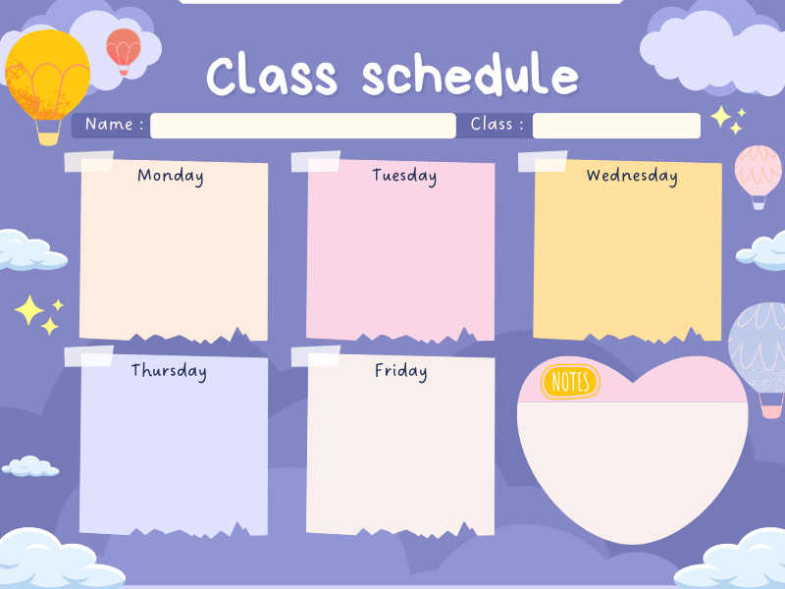
THỜI KHÓA BIỂU THÁNG 8 LỚP MGB C1
Tuần 2: Từ ngày 11/8/2025 đến ngày 16/8/2025
PTVĐ
KPXH
VĂN HỌC
PTVĐ: Lăn bóng
TCVĐ: nhảy như quả bóng nảy
Xe đạp- Xe máy
Truyện: Xe lu và xe ca
(T/g: Phong Thu)
TOÁN
ÂM NHẠC
SaturdaO
Nhận biết gọi đúng tên hình vuông
ÔN LUYỆN
Dạy hát: E tập lái ô tô
Nghe hát: Em đi qua ngã tư đường phố
Ôn các bài thơ đã học

